Slide 1


LA PAROLE EST UNE VOIE
L’art de convaincre
Cours B : les parties du discours

Slide 2
Feuille de route
Arguments
Invention
Structure
Disposition
Style
Élocution
Présence : voix et corps
Action
Mémoire
Mémoire

Slide 3
Structure : six étapes
Introduction
Exorde
(Les faits)
Narration
Annonce de la suite
Division
Vos arguments
Confirmation
Les arguments de l’adversaire
Réfutation
Conclusion
Péroraison

Slide 4
Introduction
Très important : les tout premiers mots
Le fond : 4 points
De quoi je parle
Pourquoi
De quoi je ne parle pas
Annoncer la suite

Slide 5
Introduction
Le public : 3 points
Attentif
Docile
Bienveillant
Exemples
Amal Clooney : humble et modeste https://youtu.be/nG5P0NsOBog?t=5
Contre-exemple : « je ne vous aime pas » (E. Dupont-Moretti) https://www.youtube.com/watch?v=KT4EKEyaphg

Slide 6
Introduction
Préparation
Prendre le temps
Le faire à la fin de la préparation du discours
Thèmes typiques
Lieu du discours
Une personne
L’humour
Une citation
L’orateur lui-même
L’auditoire

Slide 7
Introduction
Exemples
Mystérieux, sinueux, malicieux (Christiane Taubira) https://youtu.be/tna3DsCYaTE?t=145 (2’25)
Progression (voix et propos) (Robert Badinter) https://www.dailymotion.com/video/x4ktvqs
Humour (Me Denis Agboton) https://www.youtube.com/watch?v=DyNrjKNzKdY
Humour (Barack Obama) https://www.youtube.com/watch?v=TO9d16c2XRM

Slide 8
Structure : six étapes
Introduction
Exorde
(Les faits)
Narration
Annonce de la suite
Division
Vos arguments
Confirmation
Les arguments de l’adversaire
Réfutation
Conclusion
Péroraison

Slide 9
Les faits
Présenter les bases pertinentes du débats
Clarifier les notions compliquées/complexes
Notions abstraites => choisir
Badinter re homosexualité
https://www.youtube.com/watch?v=pUWSrl-Y4go&feature=youtu.be

Slide 10
Structure : six étapes
Introduction
Exorde
(Les faits)
Narration
Annonce de la suite
Division
Vos arguments
Confirmation
Les arguments de l’adversaire
Réfutation
Conclusion
Péroraison

Slide 11
Annonce de la suite (division)
Annoncer vos arguments
Cette partie n’est pas toujours obligatoire

Slide 12
Structure : six étapes
Introduction
Exorde
(Les faits)
Narration
Annonce de la suite
Division
Vos arguments
Confirmation
Les arguments de l’adversaire
Réfutation
Conclusion
Péroraison

Slide 13
Vos arguments

Slide 14
Vos arguments
Reprendre les arguments trouvés dans « l’invention »
Alterner : fort – moyen – fort

Slide 15
Structure : six étapes
Introduction
Exorde
(Les faits)
Narration
Annonce de la suite
Division
Vos arguments
Confirmation
Les arguments de l’adversaire
Réfutation
Conclusion
Péroraison

Slide 16
Les arguments de l’adversaire
Répondre de manière anticipée
Dévoiler le sous-entendu :
MBappé et journaliste : il ne tombe pas dans le piège de la polémique https://www.youtube.com/watch?v=7Eut9lZ7Ycg&ab_channel=EXCLUTV
Formulation indirecte : pas de bac à sable !
VS-exemple : Grand Conseil (https://www.youtube.com/watch?v=-GCRMzNc74w) et Assemblée nationale (https://www.youtube.com/watch?v=MJvkIh-7gy8)
Étudiant, dès le début du discours (https://youtu.be/yq8nIH8yqOs)
Marcon vs Le Pen :
https://youtu.be/dp4I9DIK_pk?t=4

Slide 17
Les arguments de l’adversaire
Exercices

Slide 18
Structure : six étapes
Introduction
Exorde
(Les faits)
Narration
Annonce de la suite
Division
Vos arguments
Confirmation
Les arguments de l’adversaire
Réfutation
Conclusion
Péroraison

Slide 19
La conclusion
Le plus important !
Comment s’y prendre
Résumer / récapituler
Ouvrir une question plus large
Fin mémorable

Slide 20
La conclusion
Exemple :
Macron https://youtu.be/L9S_WF_YlkM?t=722
Kennedy (Berlin) https://youtu.be/ICFu-TW6988?si=GrhiM5SuNHIU0mZZ&t=259

Slide 21
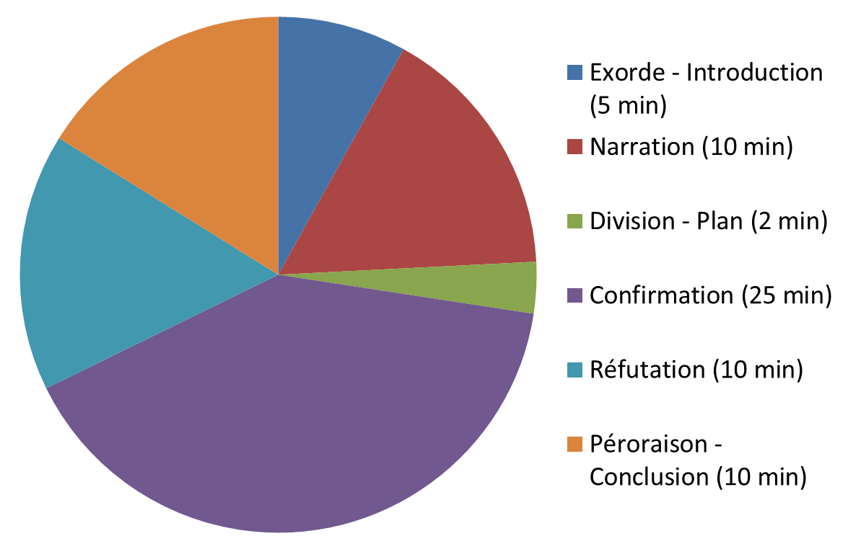
Si on a une heure à disposition

Slide 22
Exercices finaux

